Slide 1
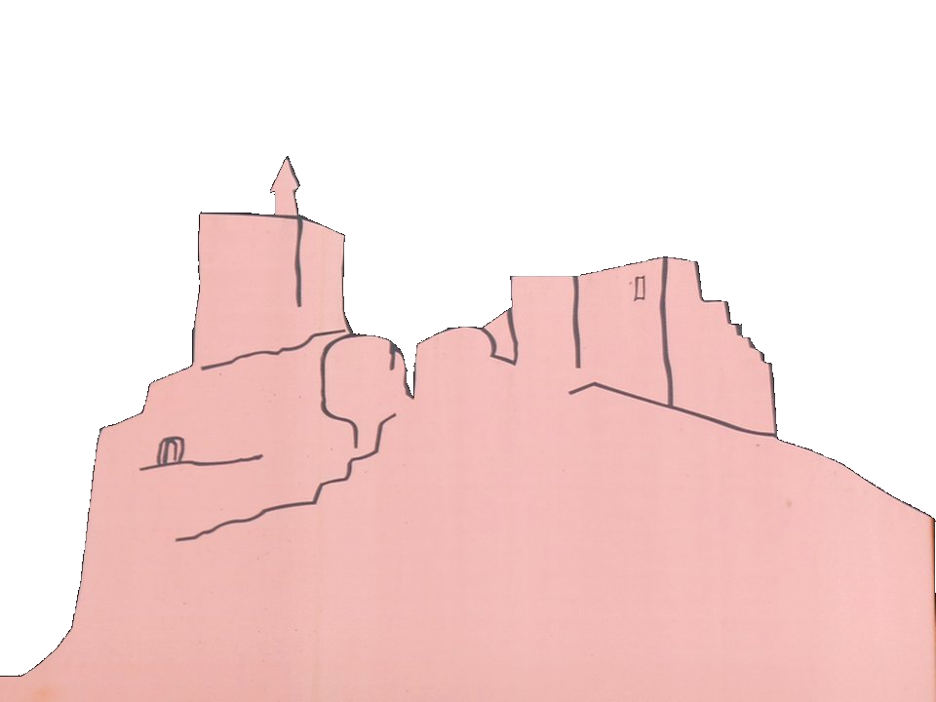

Le Château
Il était défendu par 3 enceintes fortifiées, la porte d’entrée de la ville perçant la 3ème d’entre elles qui défendait le bourg. Plusieurs tours flanquaient l’ensemble : la Tour de Beaufort, la tour de la Chaul et la tour de Longchamp.
Au centre de ce dispositif, au point culminant du rocher, se dresse le donjon, tour carrée, comportant un rez- de- chaussée sans accès de l’extérieur et 3 étages. Il reste impressionnant avec son « retrait » la chambre du Seigneur.
Jusqu’au XVI ème siècle, il était couronné de créneaux et coiffé d’un toit pointu auxquels on a substitué une terrasse. Contre le donjon, s’appuie à l’est un logis seigneurial ruiné, perçé de baies tréflées. Il est flanqué à l’est de 2 tours carrées solidaires de la seconde enceinte, la « tour du Préau » et la tour de « la Gaîte ».Au sud de cet ensemble subsiste des murailles en arêtes de poisson.
Texte du Net

Slide 2
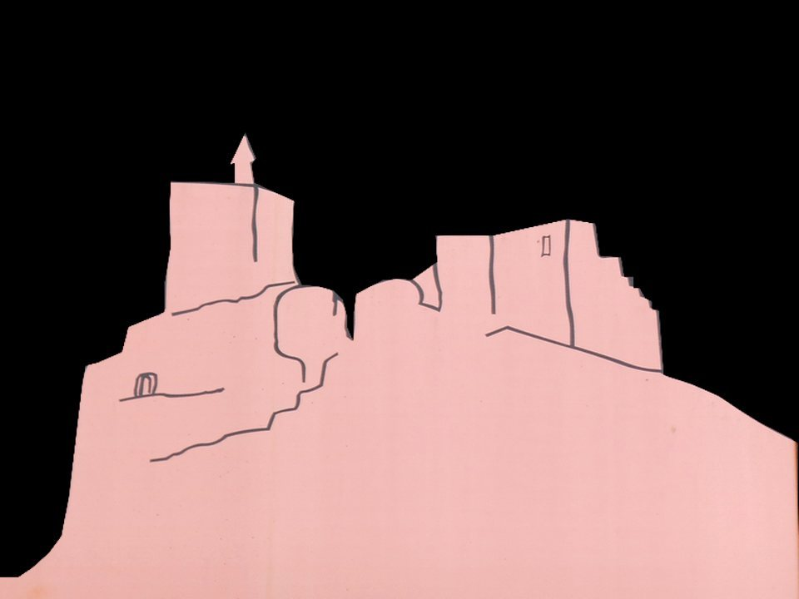
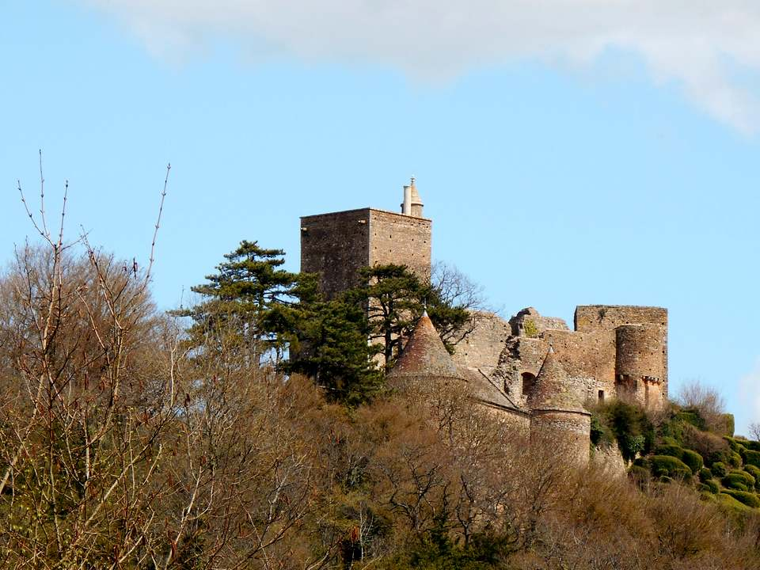
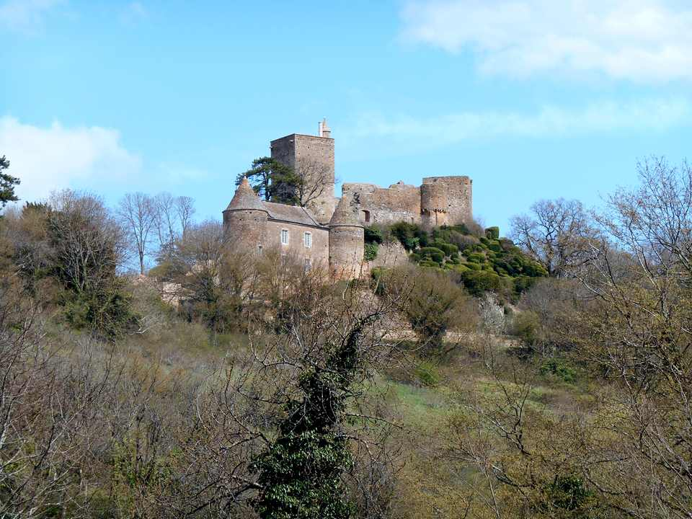
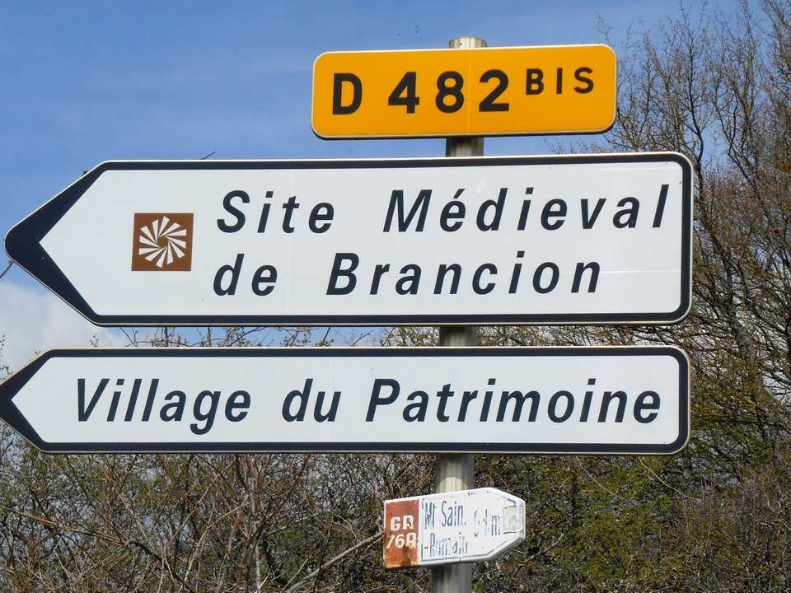
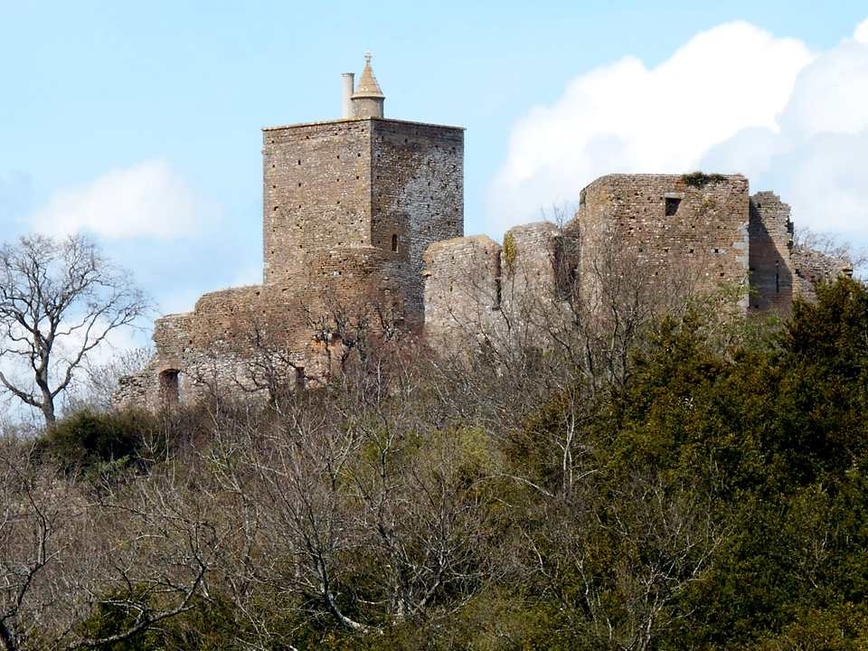

Slide 3
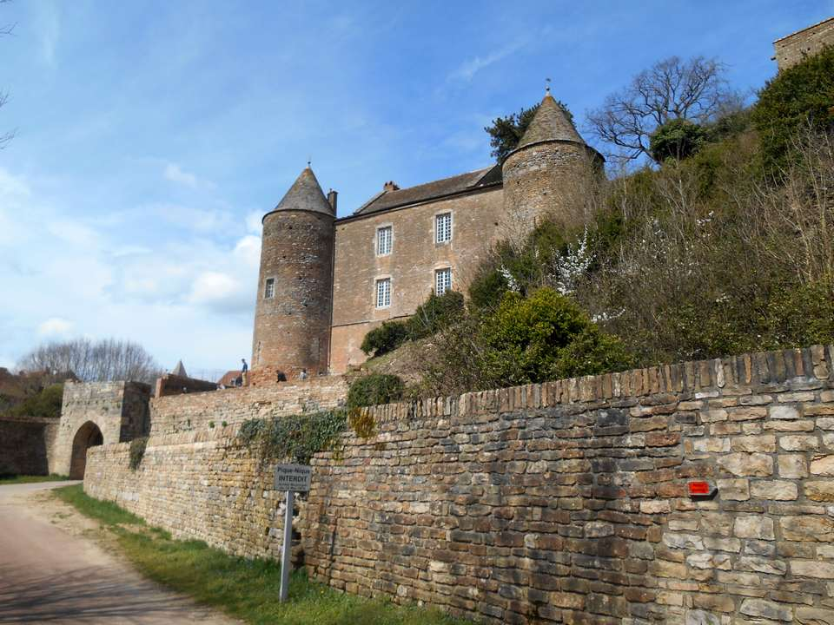
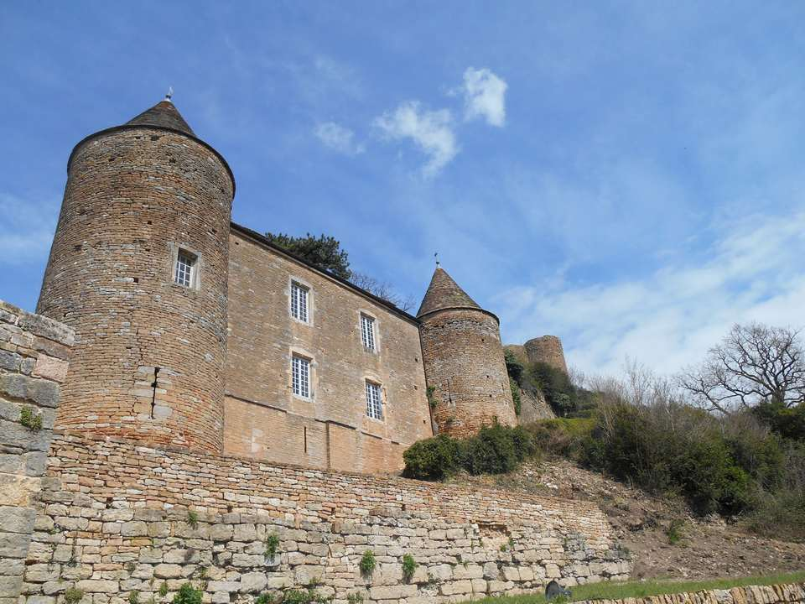
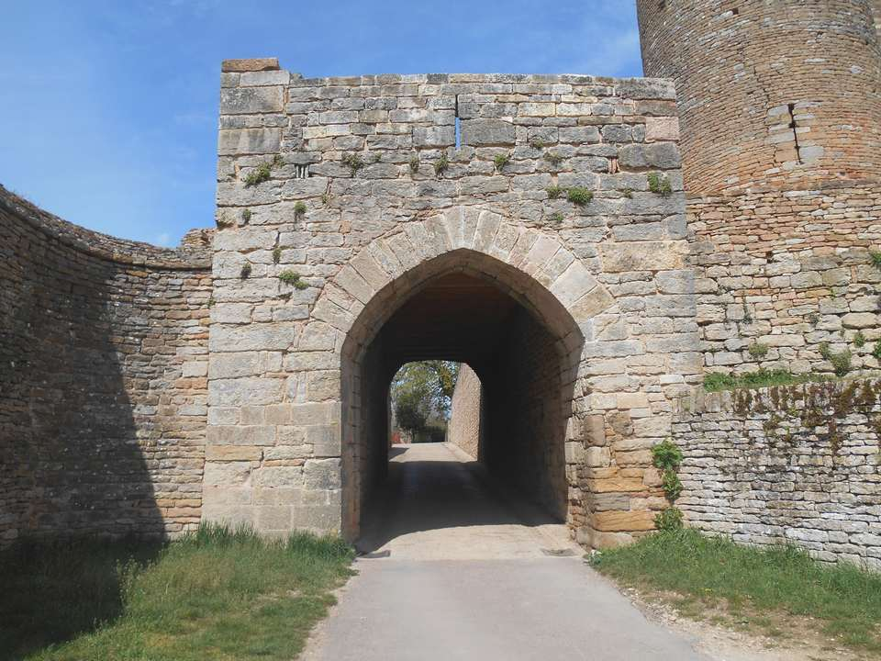
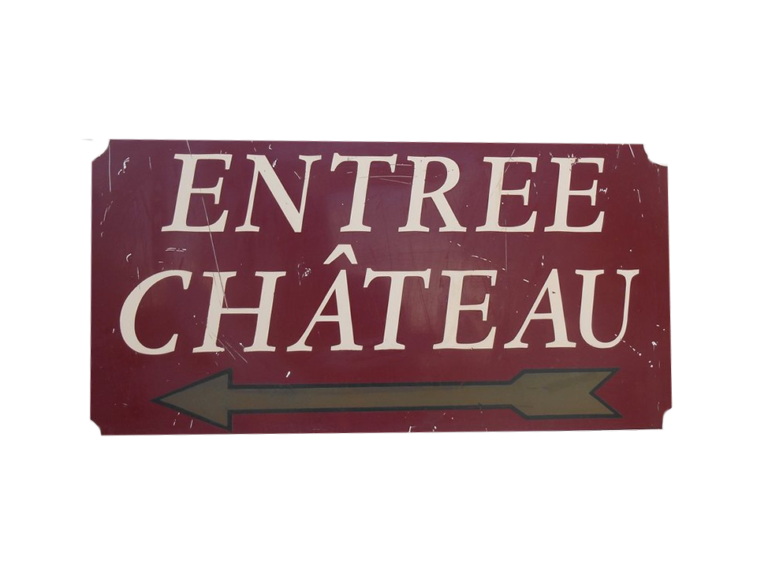

Slide 4
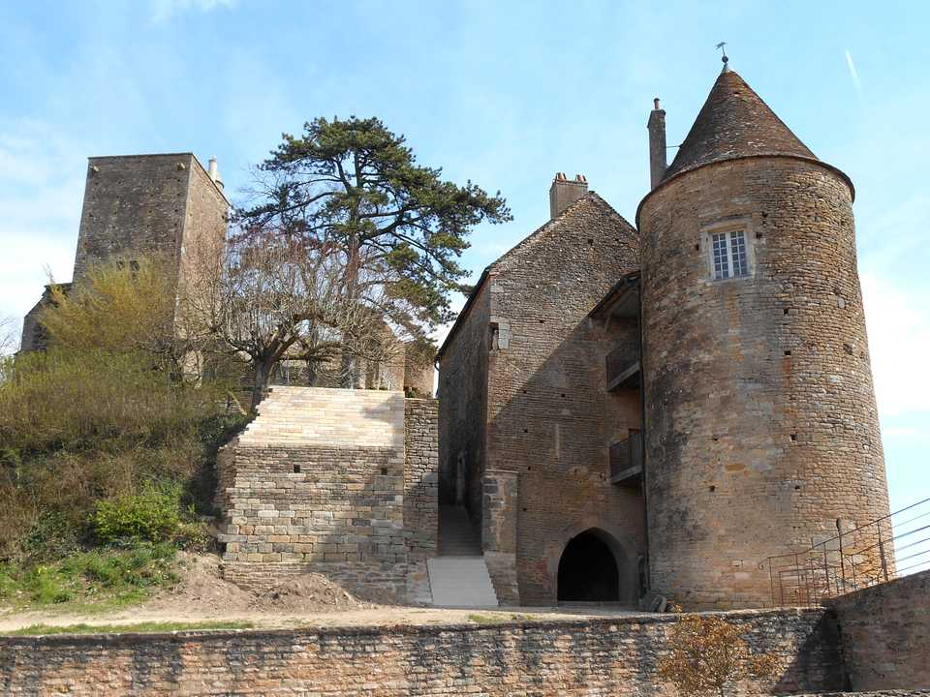
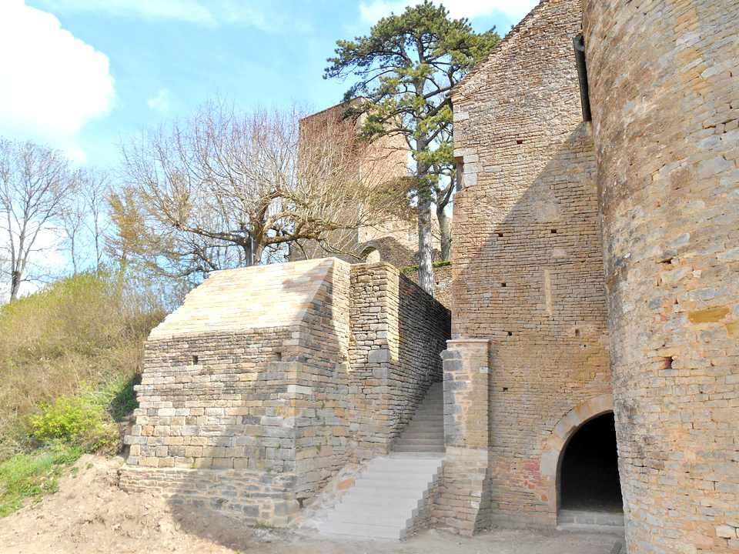
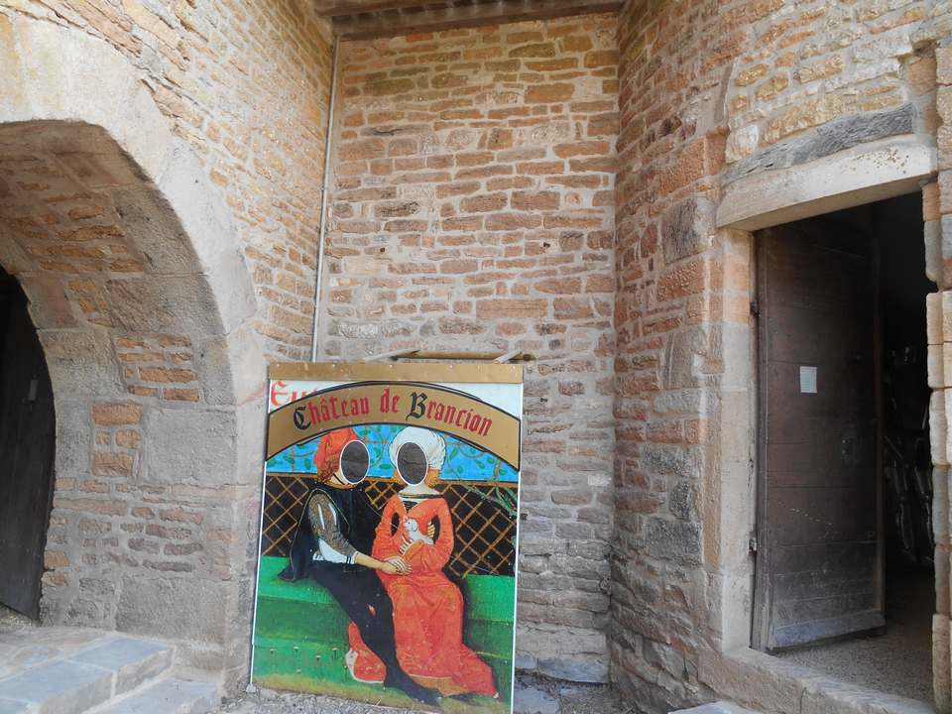
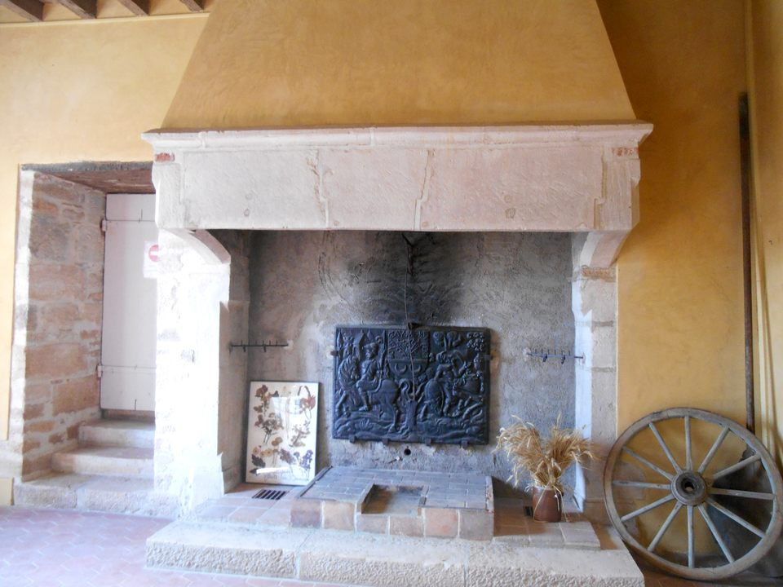
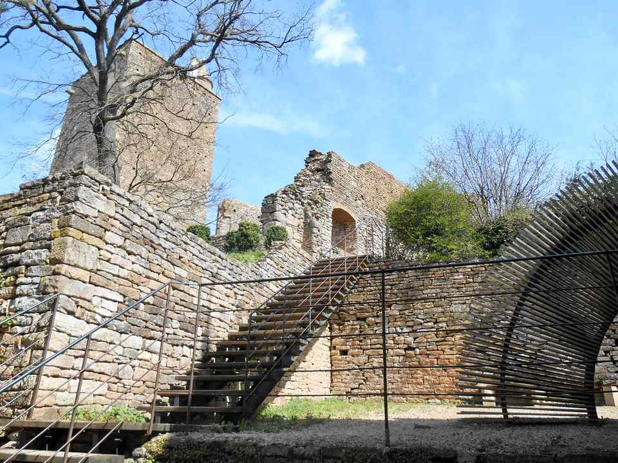

Slide 5
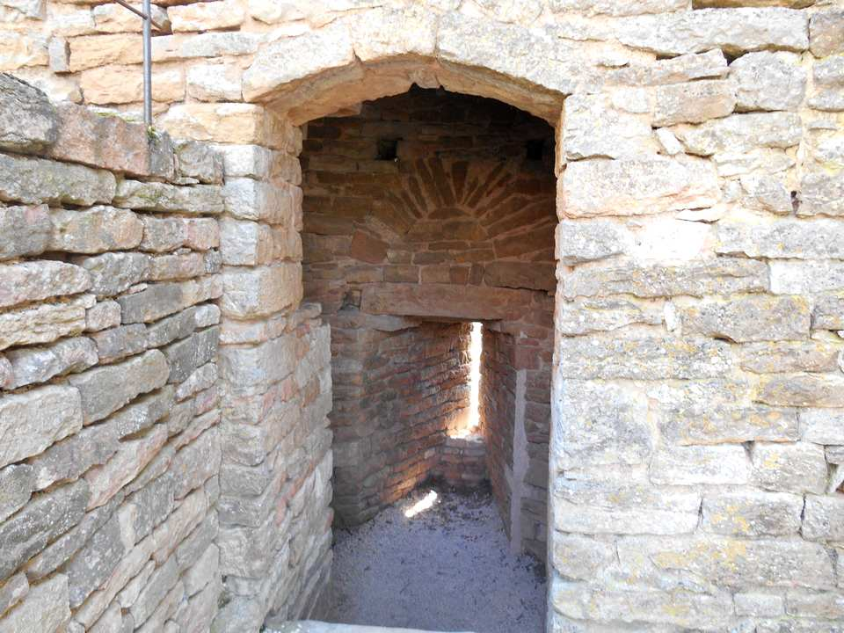
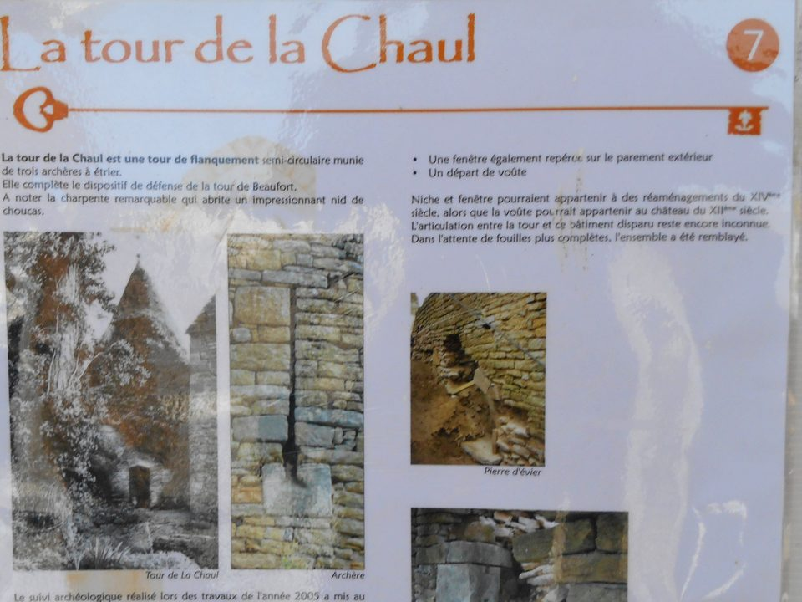
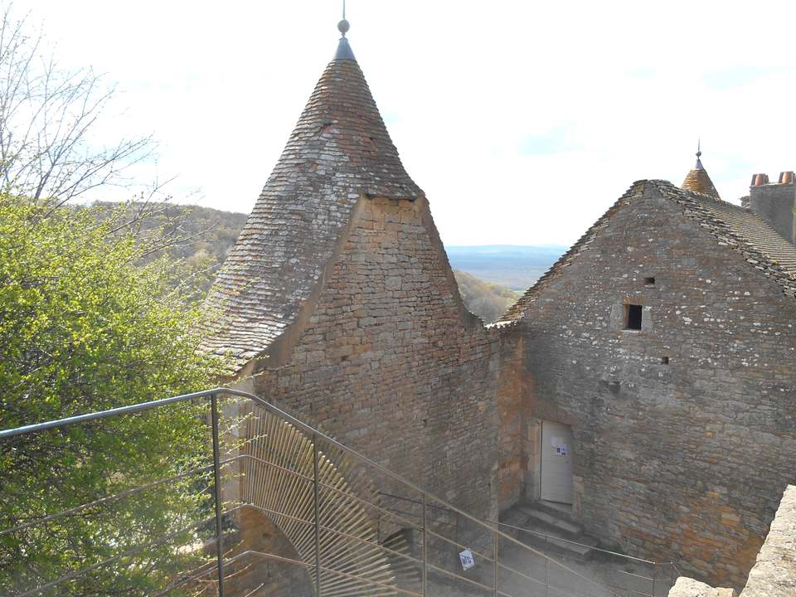
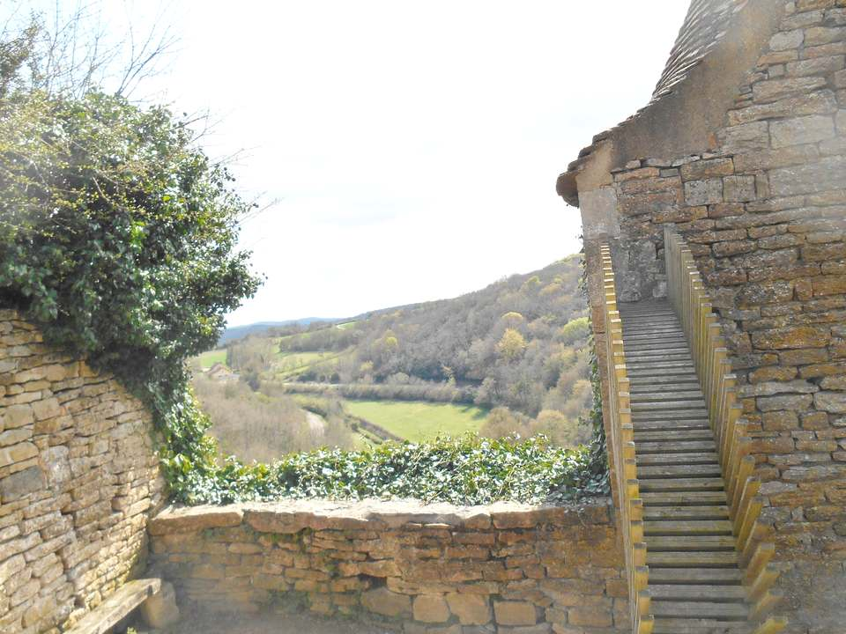

Slide 6
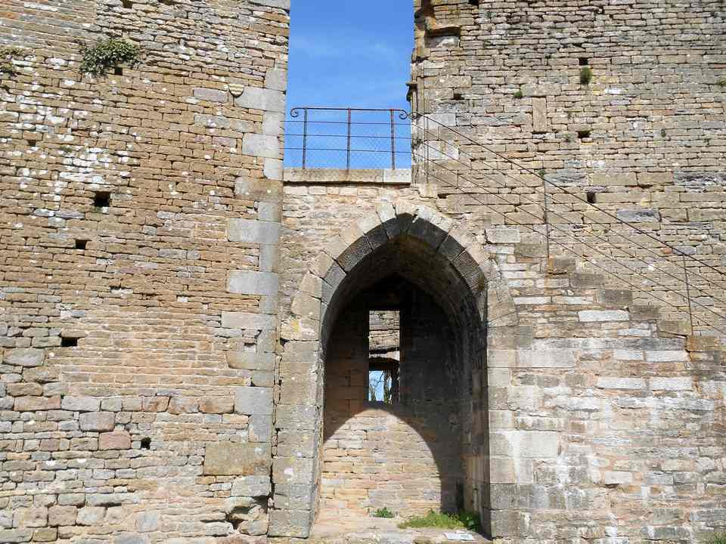
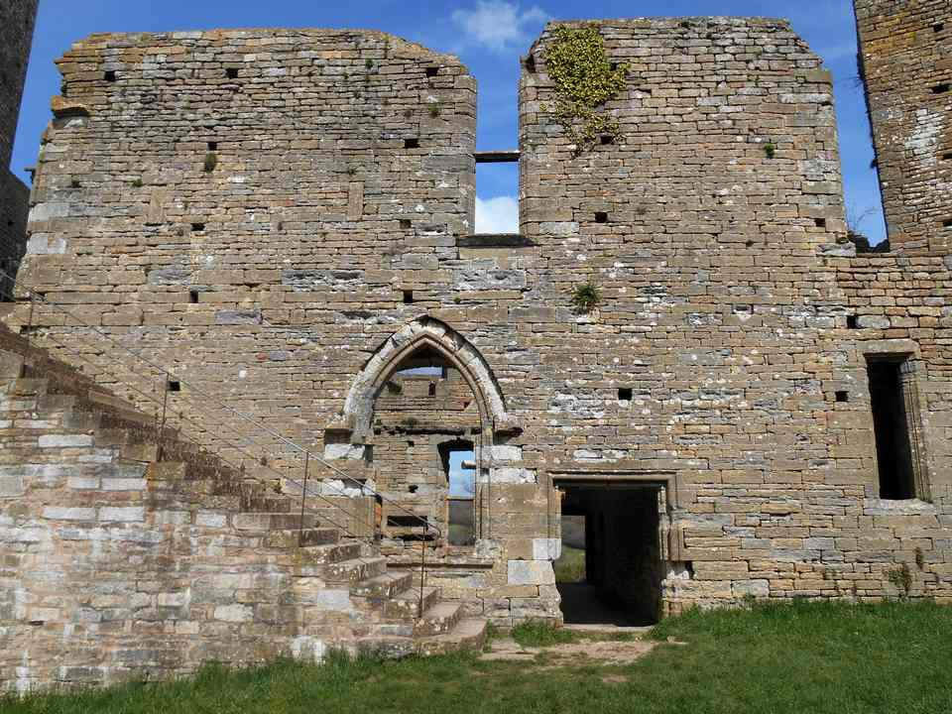
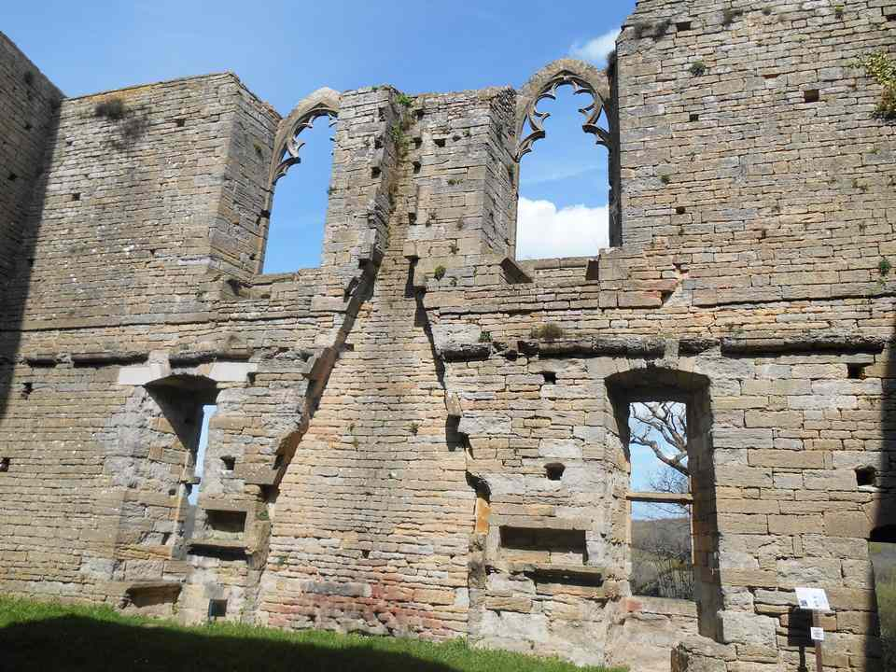
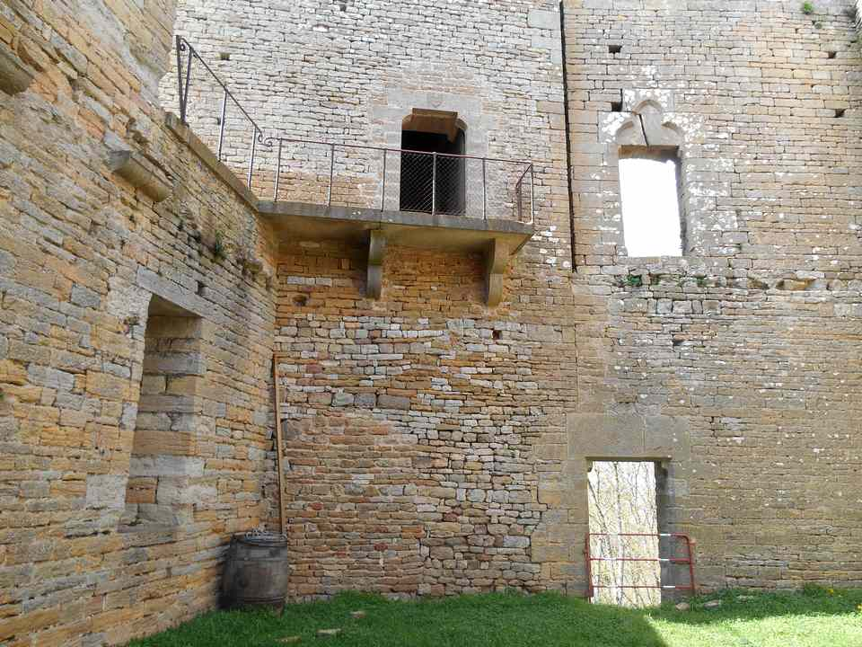
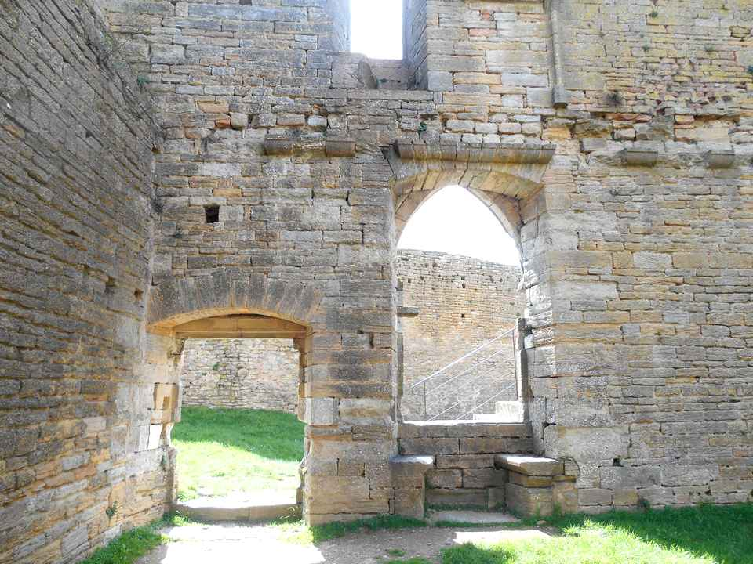

Slide 7
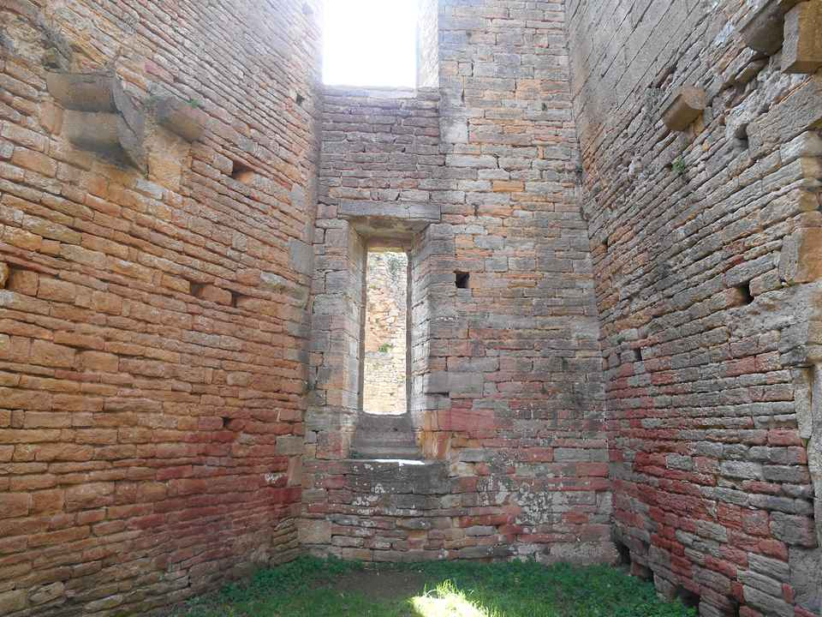
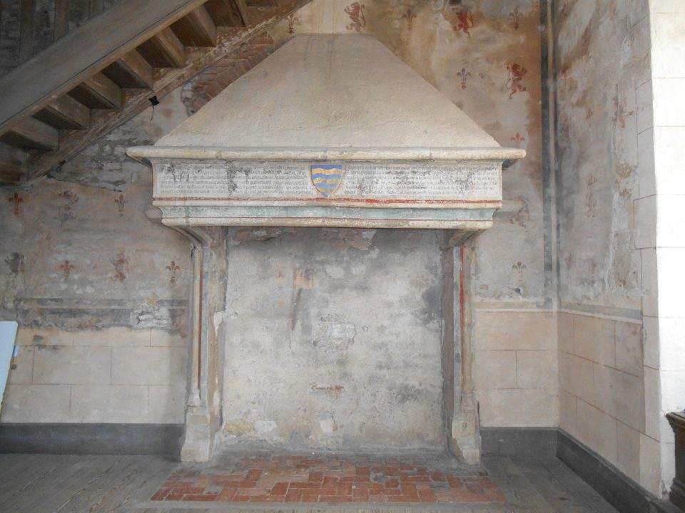
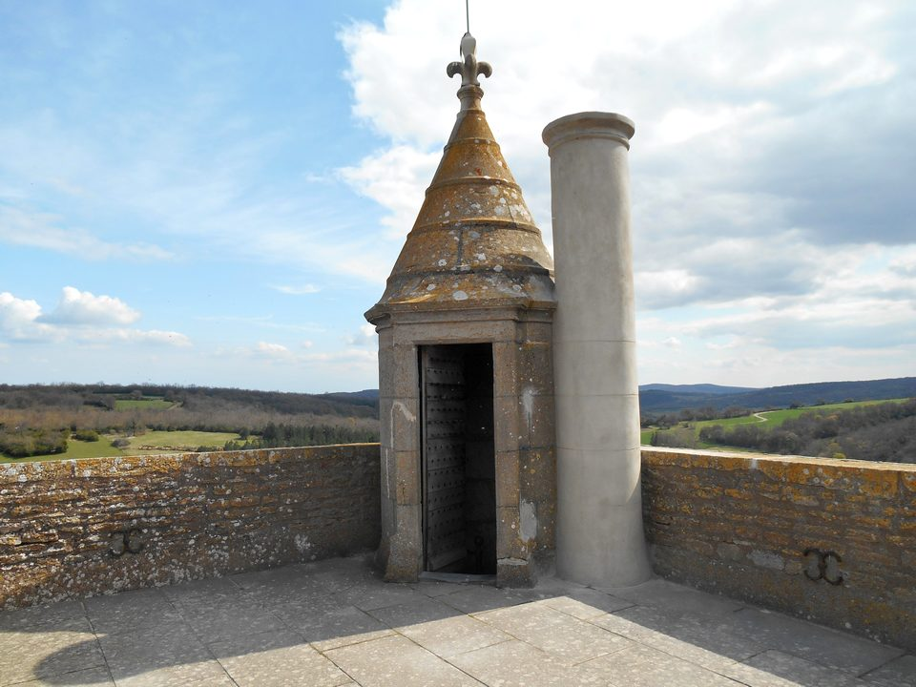
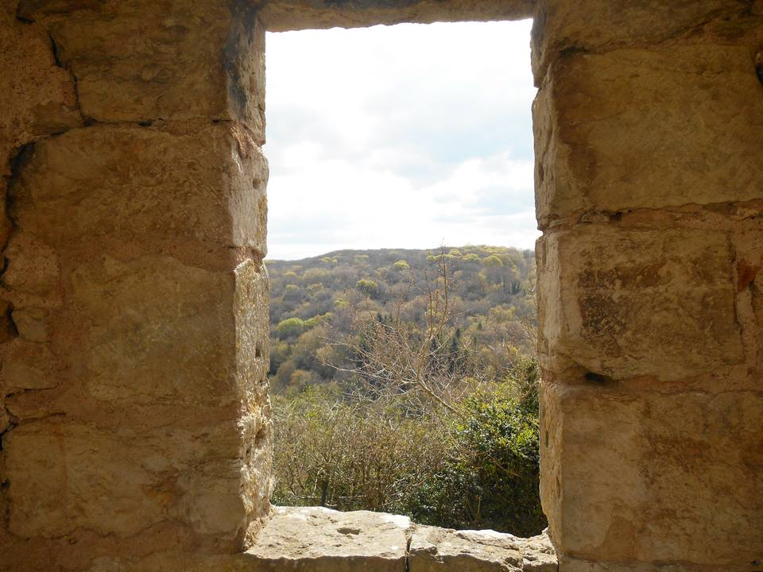
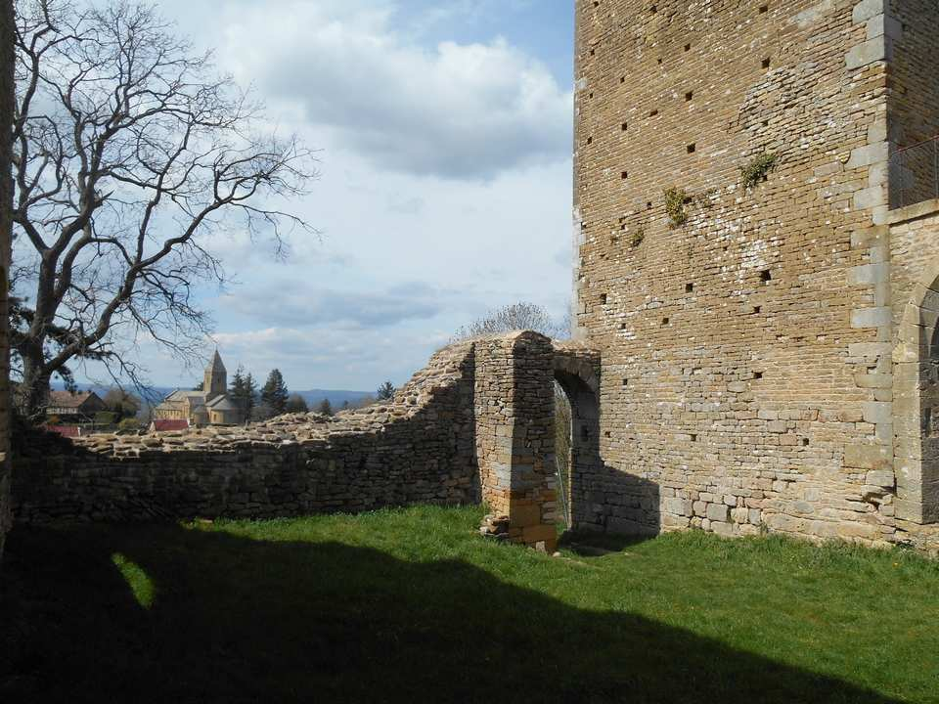
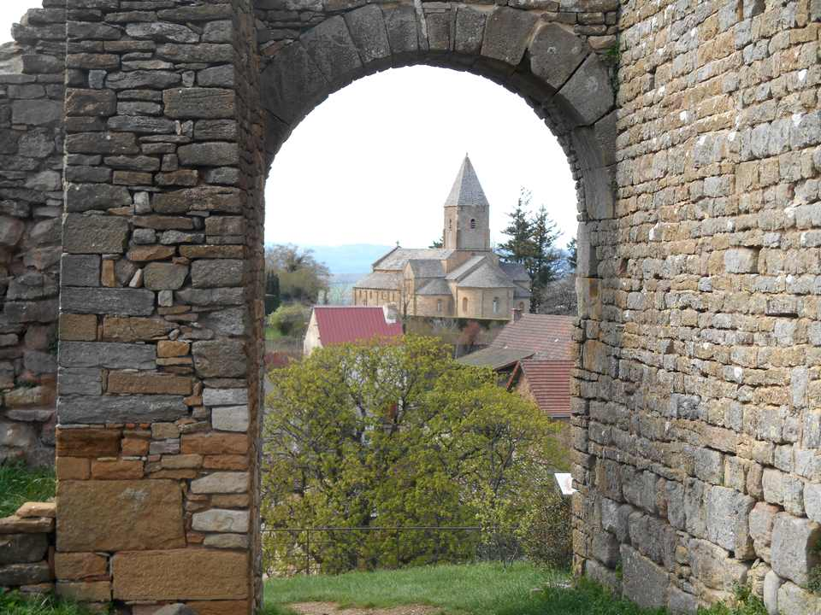
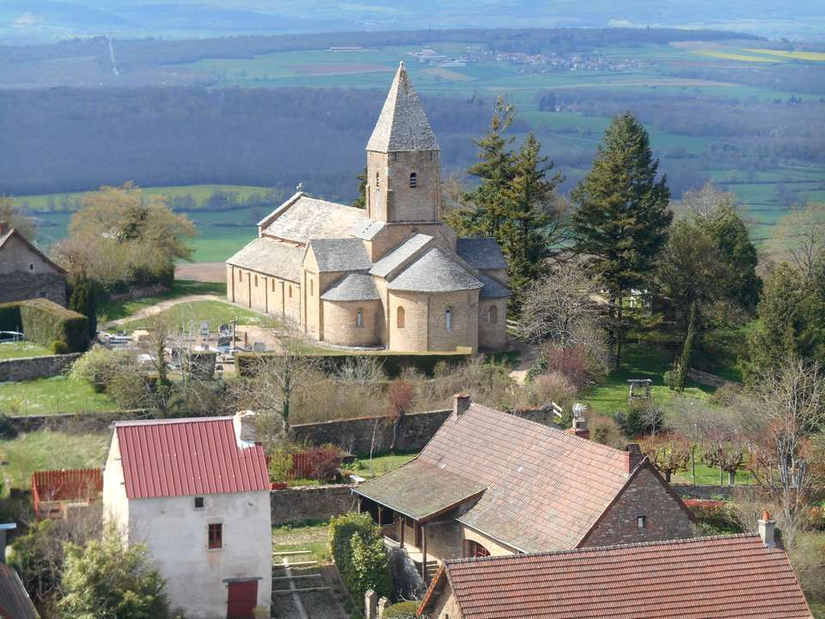
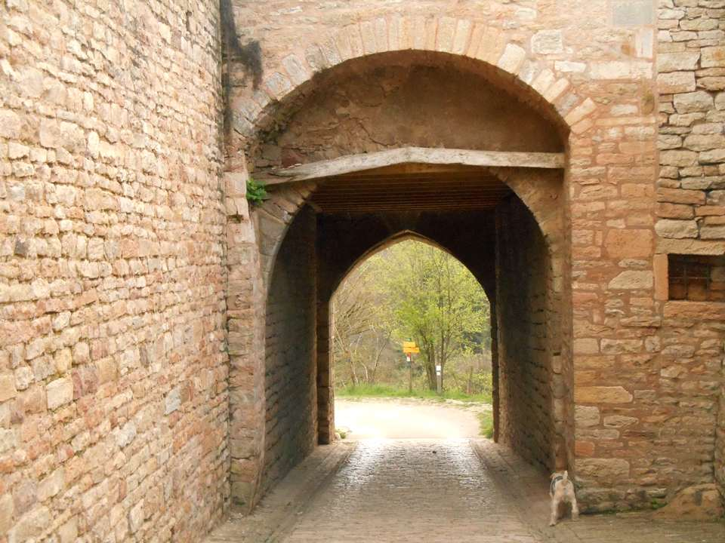
BY NIKY
PHOTOS PERSOS

